Slide 1
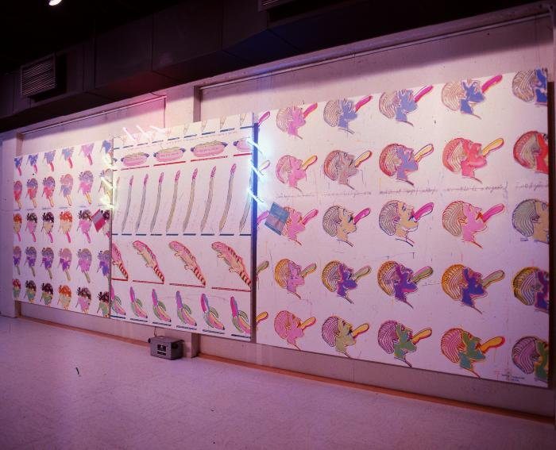
Tautologías (GD-O-0066)
Tríptico de grandes dimensiones. De politela, serigrafía, esmalte sintético, vinil fosforescente diurno, látex, carbón, plumón plateado, lápiz pastel, timbres de goma, tubos de neón. El primer panel lleva una serigrafía repetida en seis columnas por cinco filas, una cabeza femenina mirando hacia el piso con la boca abierta por la introducción de un objeto largo. En el panel central hay 5 filas cada una formada por la repetición serigrafica de un objeto; completo, espárragos, cocodrilo y plátano. El último panel tiene impresa una cabeza masculina de perfil mirando hacia la esquina superior derecha con la boca abierta por la introducción de un objeto largo. Predominan los tonos fluorescentes en cada panel, serigrafía para aplicación de formas y colores. A mano alzada hay aplicación de color y texto manuscrito.

Slide 2
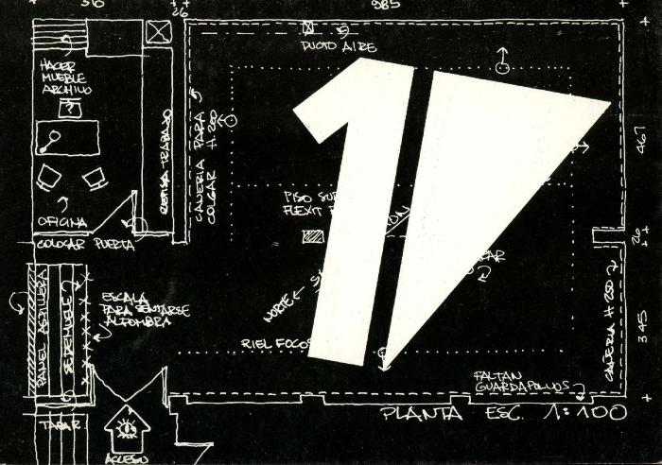
Arte & Textos, benmayor, díaz, dittborn, duclos, kay, leppe, oyarzún, richard, valdés (GD-D-00031)

Slide 3

Arte & Textos, benmayor, díaz, dittborn, duclos, kay, leppe, oyarzún, richard, valdés (GD-D-00030)

Slide 4
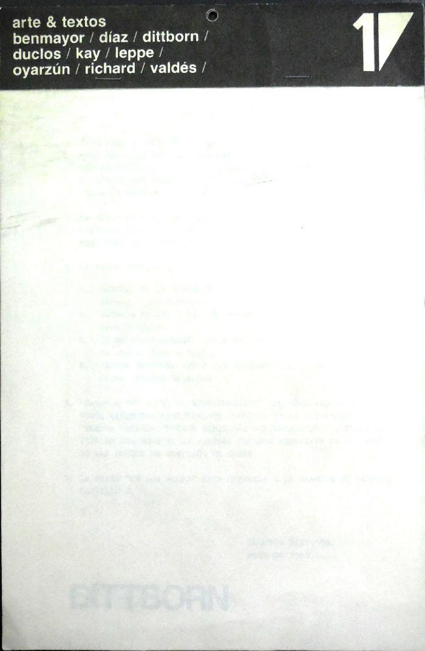
Arte & Textos, benmayor, díaz, dittborn, duclos, kay, leppe, oyarzún, richard, valdés (GD-D-00029)

Slide 5
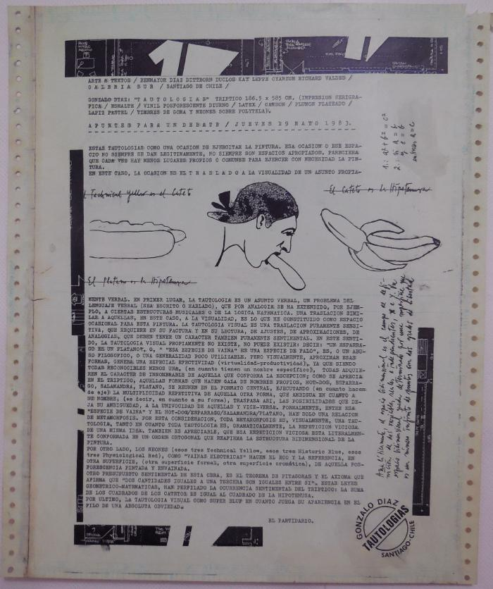
Apuntes para un debate (GD-D-00028)

